Slide 1
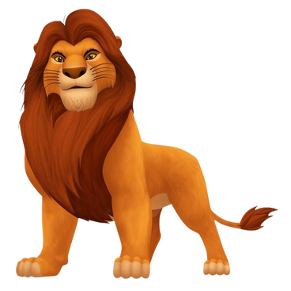
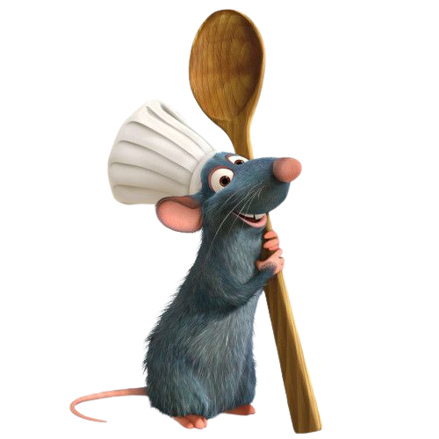

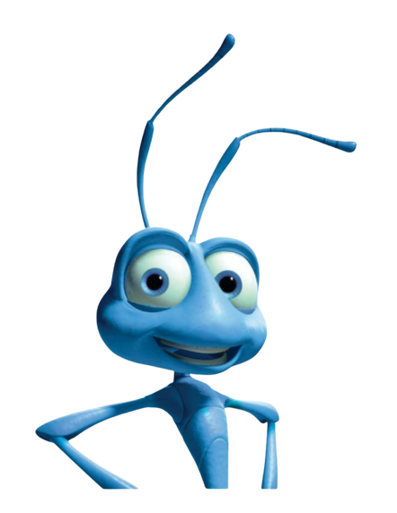
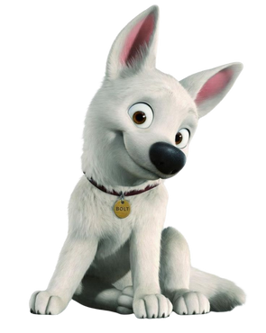
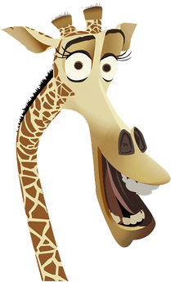
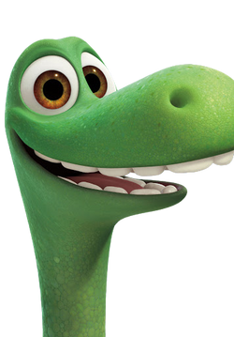
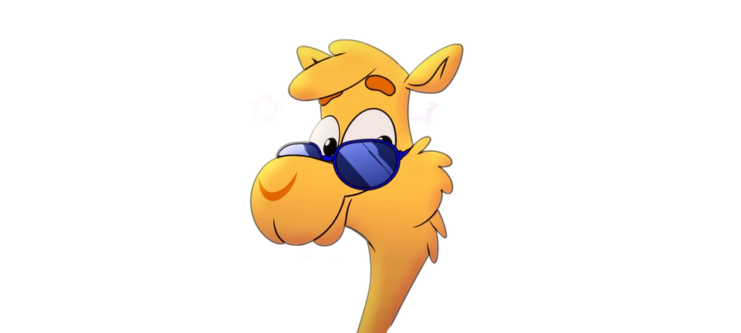
الحروف الهجائية
مع الشخصيات الكرتونية

Slide 2
لا أسمح بمشاركة العرض أو نقله
بأي شكل من الأشكال أو واسطة
ولا أبيح إرساله إلى أي شخص اخر
وللحصول على العرض يمكنك
التواصل على الرقم 0510036346

Slide 3
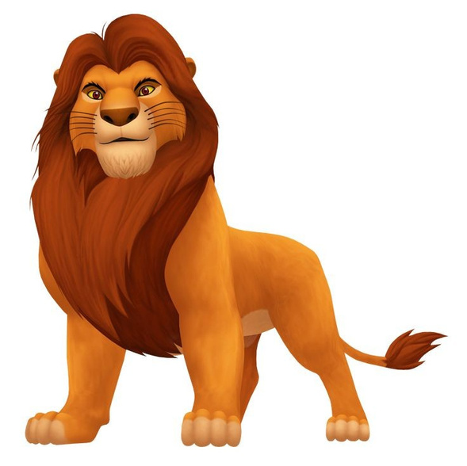
أَ

Slide 4

بَ

Slide 5

تَ

Slide 6

ثَ

Slide 7
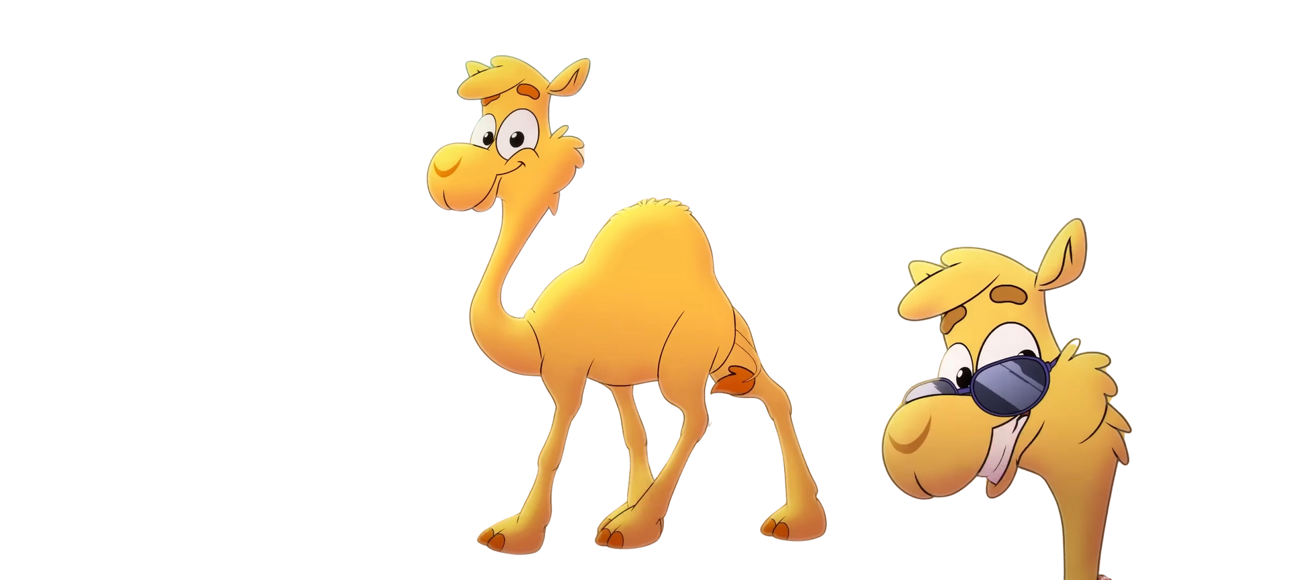
جَ

Slide 8
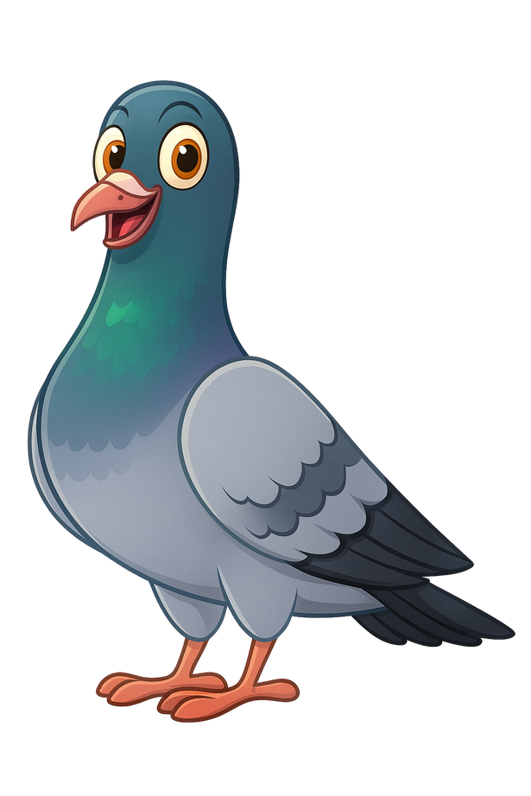
حَ

Slide 9

خَ

Slide 10
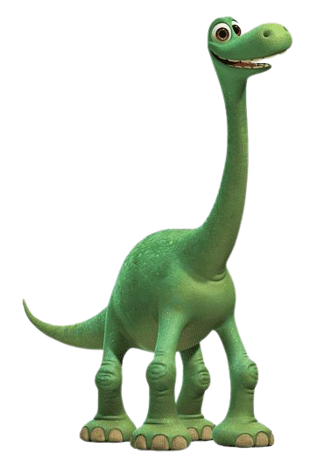
دَ

Slide 11

ذَ

Slide 12
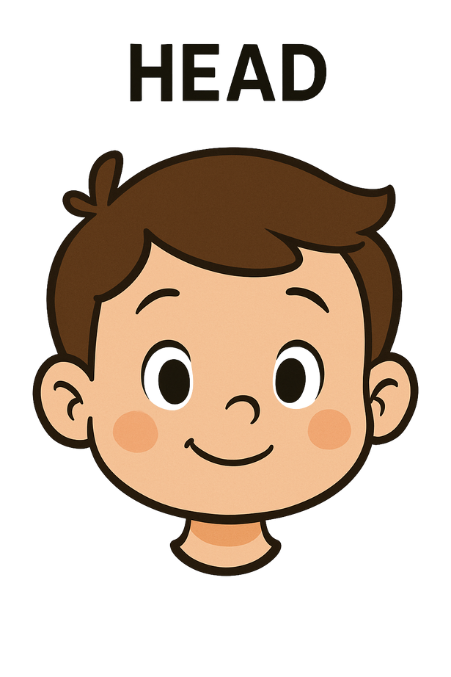
رَ

Slide 13
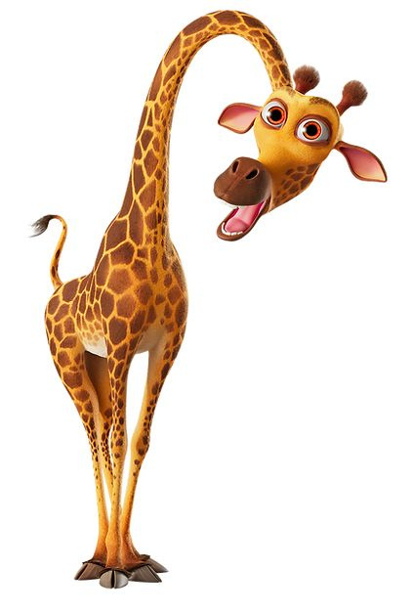
زَ

Slide 14
سَ

Slide 15

شَ

Slide 16

صَ

Slide 17
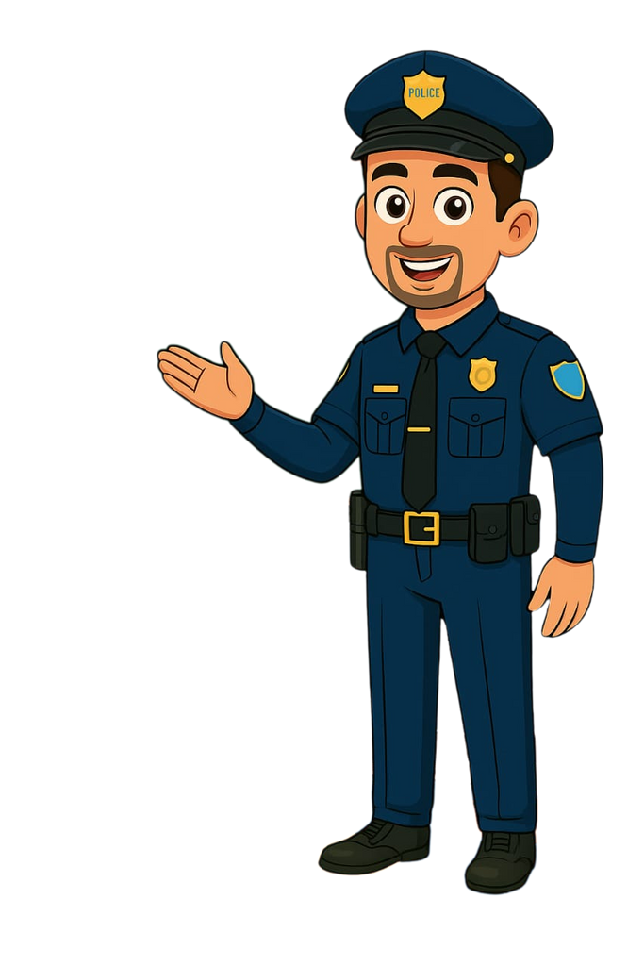
ضَ

Slide 18
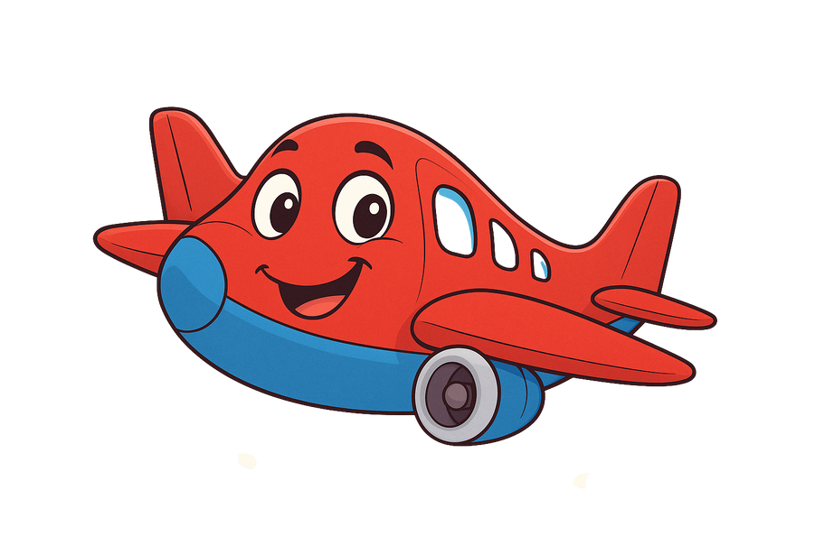
طَ

Slide 19

ظَ

Slide 20

عَ

Slide 21

غَ

Slide 22
فَ

Slide 23

قَ

Slide 24
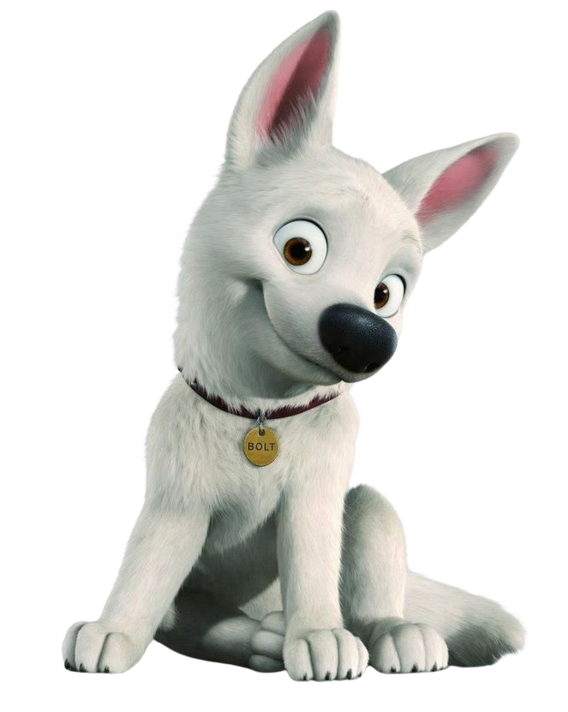
كَ

Slide 25

لَ

Slide 26

مَ

Slide 27
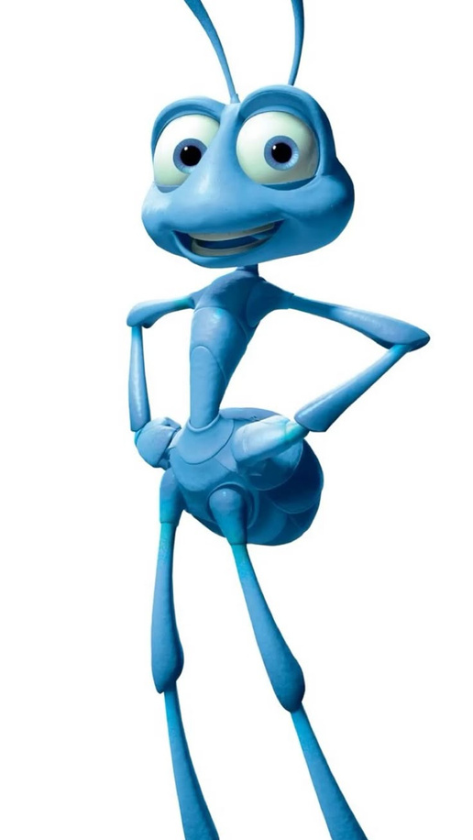
نَ

Slide 28

هَـ

Slide 29

وَ

Slide 30

يَ

